Slide 1


Slide 2


Kesiapsiagaan Perawat Gadar &
Bencana dalam Memberikan Layanan pada situasi
COVID-19
Dian R. Akbar

Slide 3
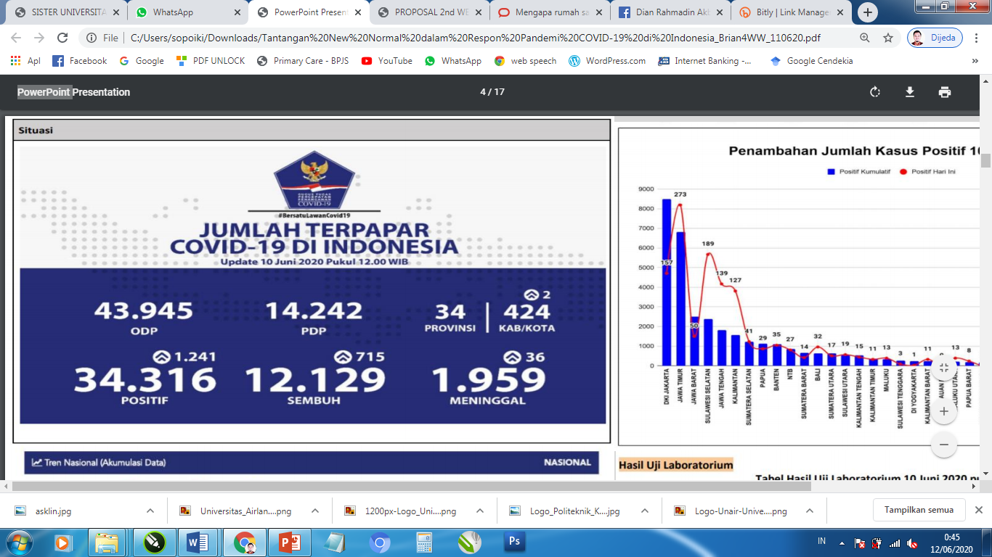
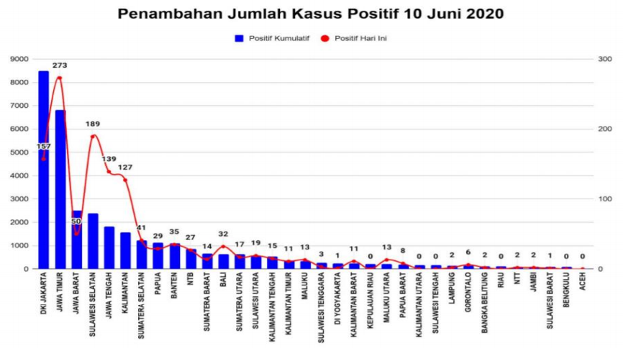
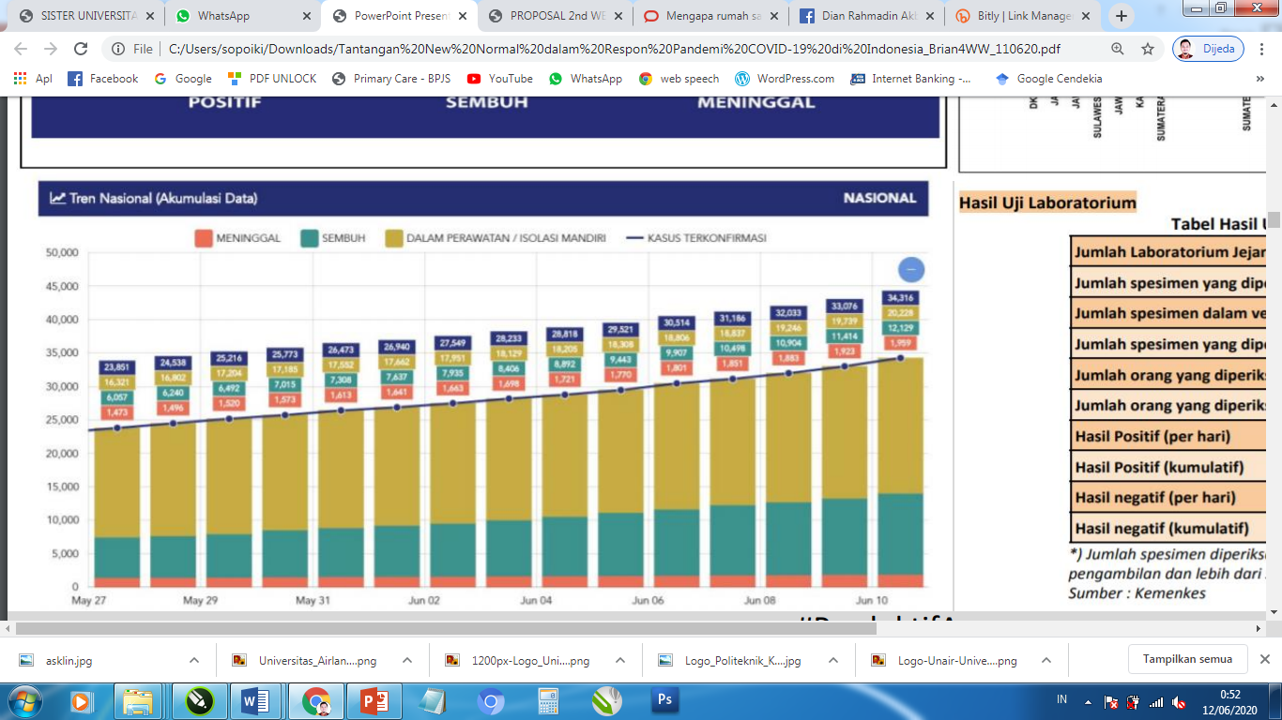
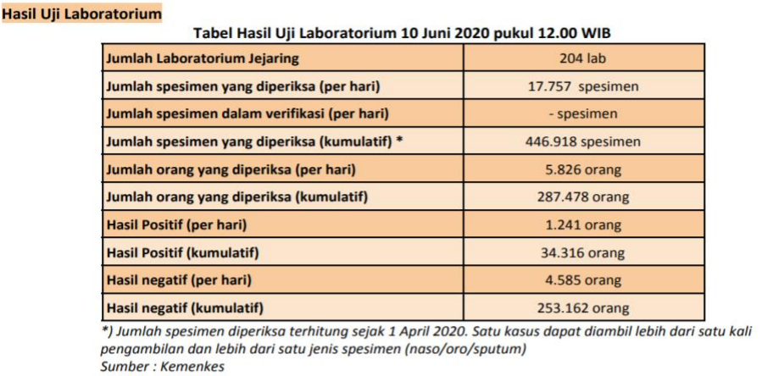

Slide 4

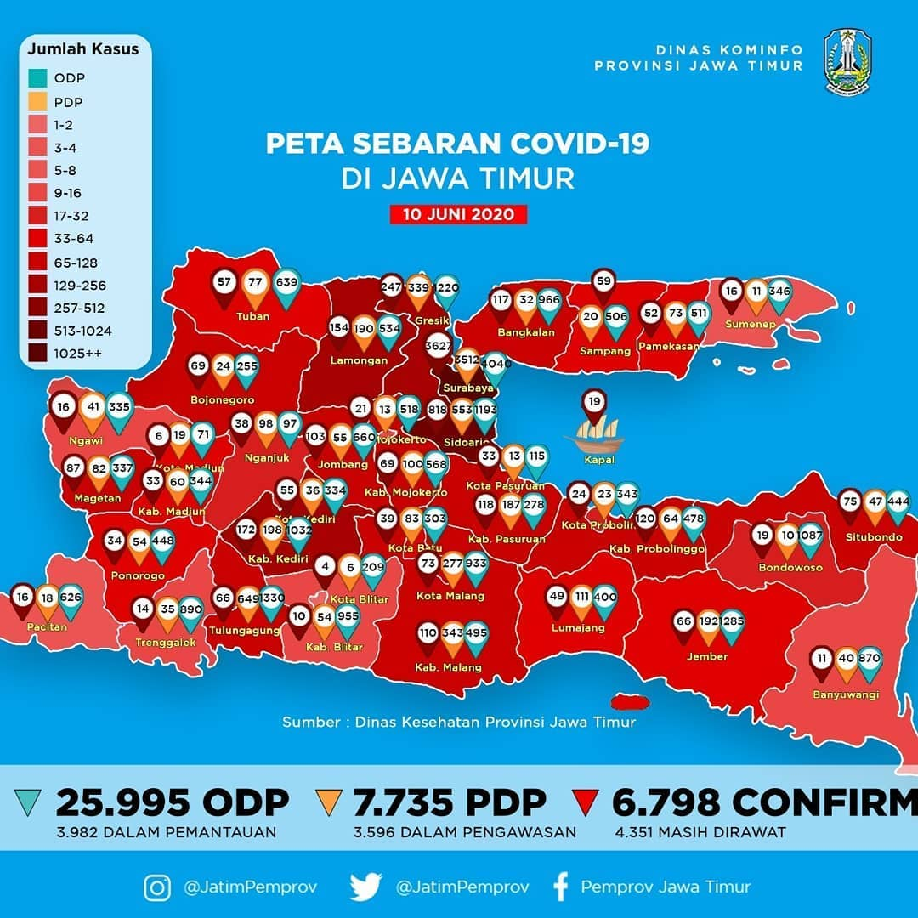
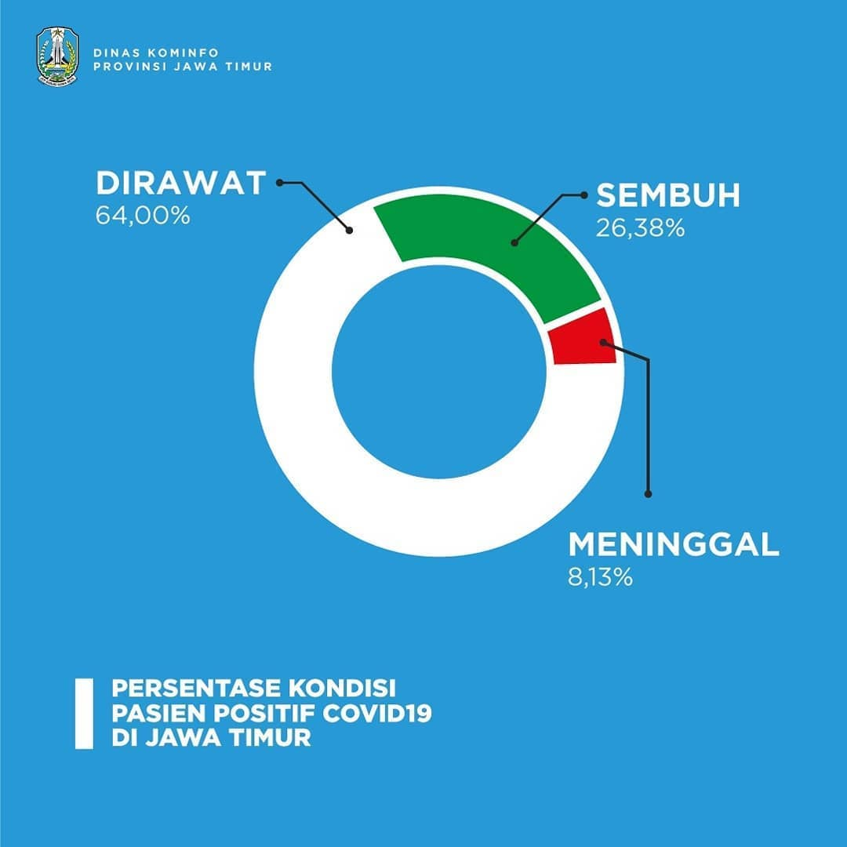

Slide 5
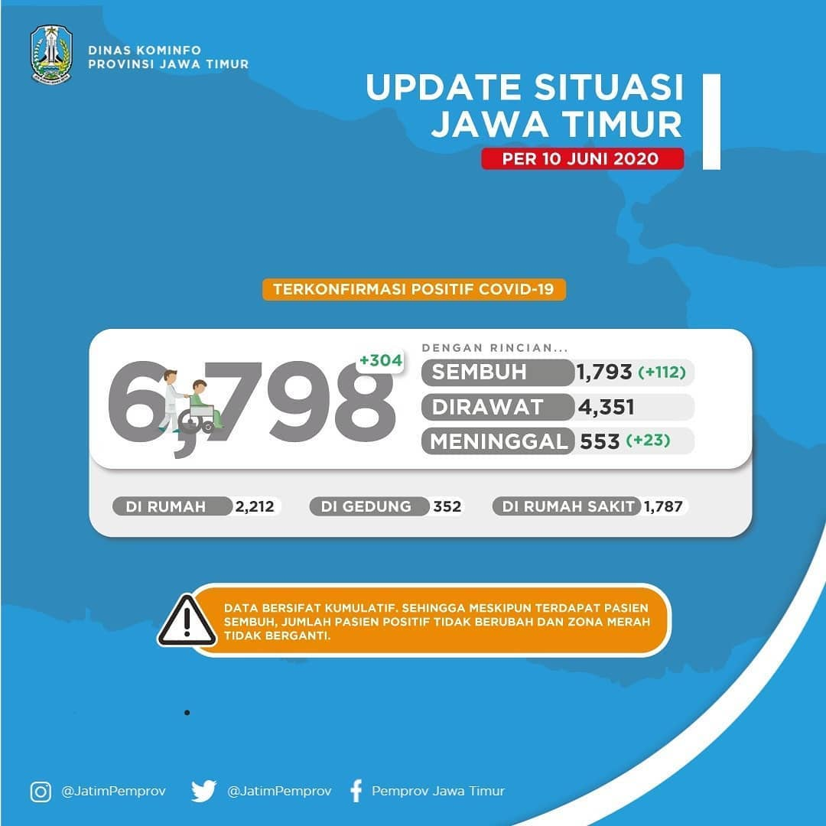
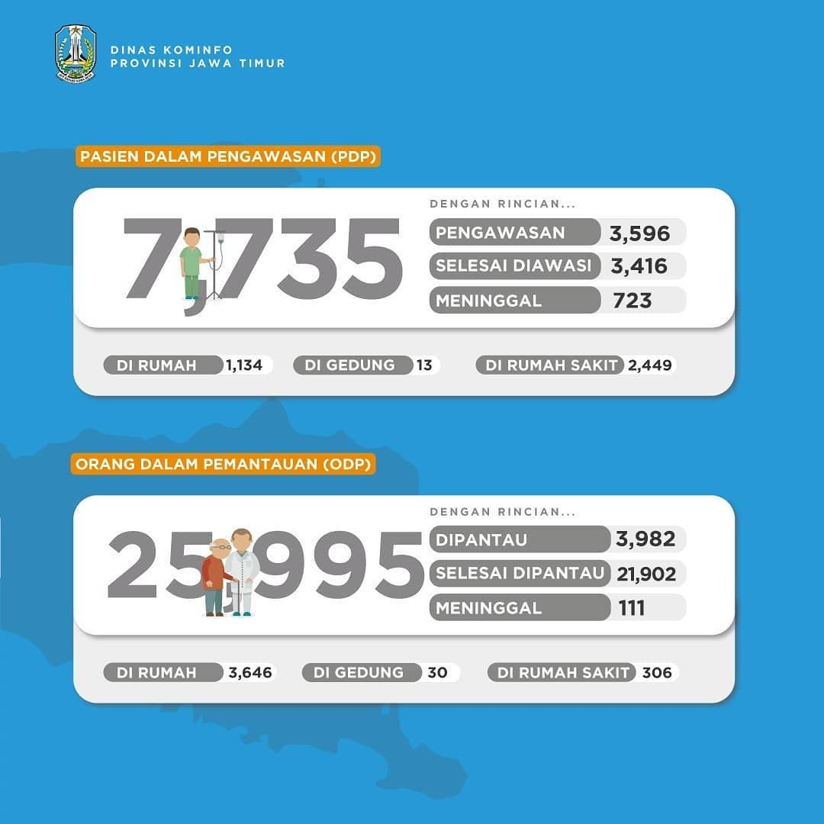

Slide 6
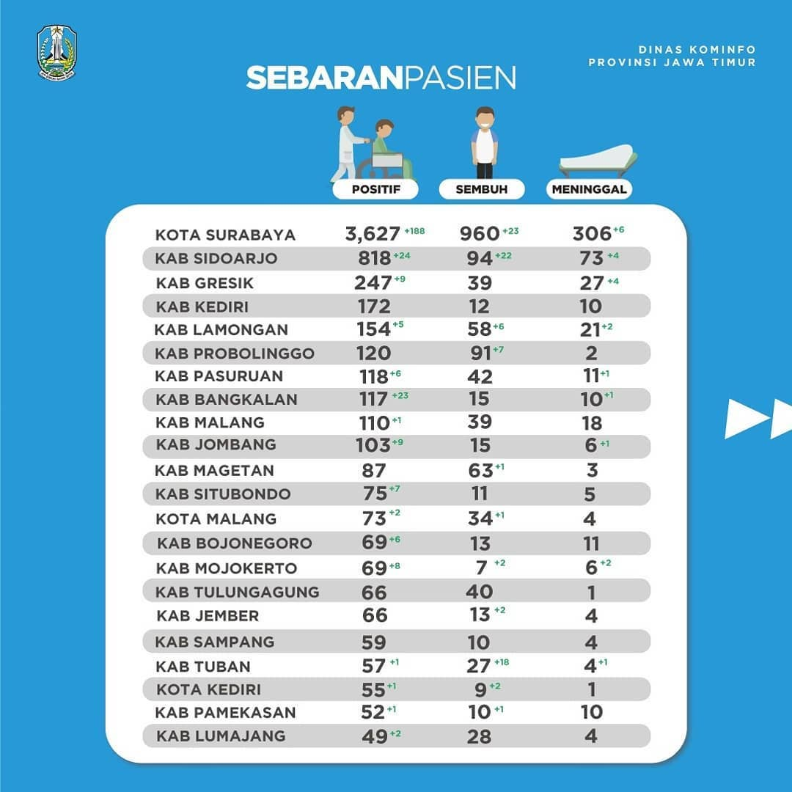
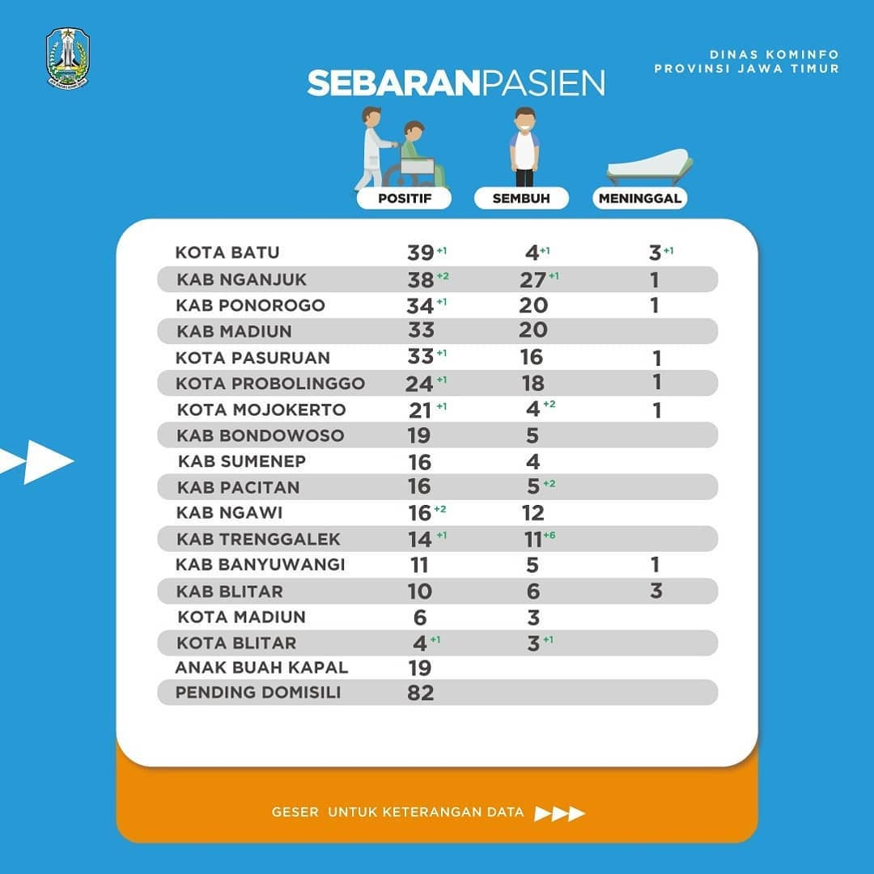

Slide 7
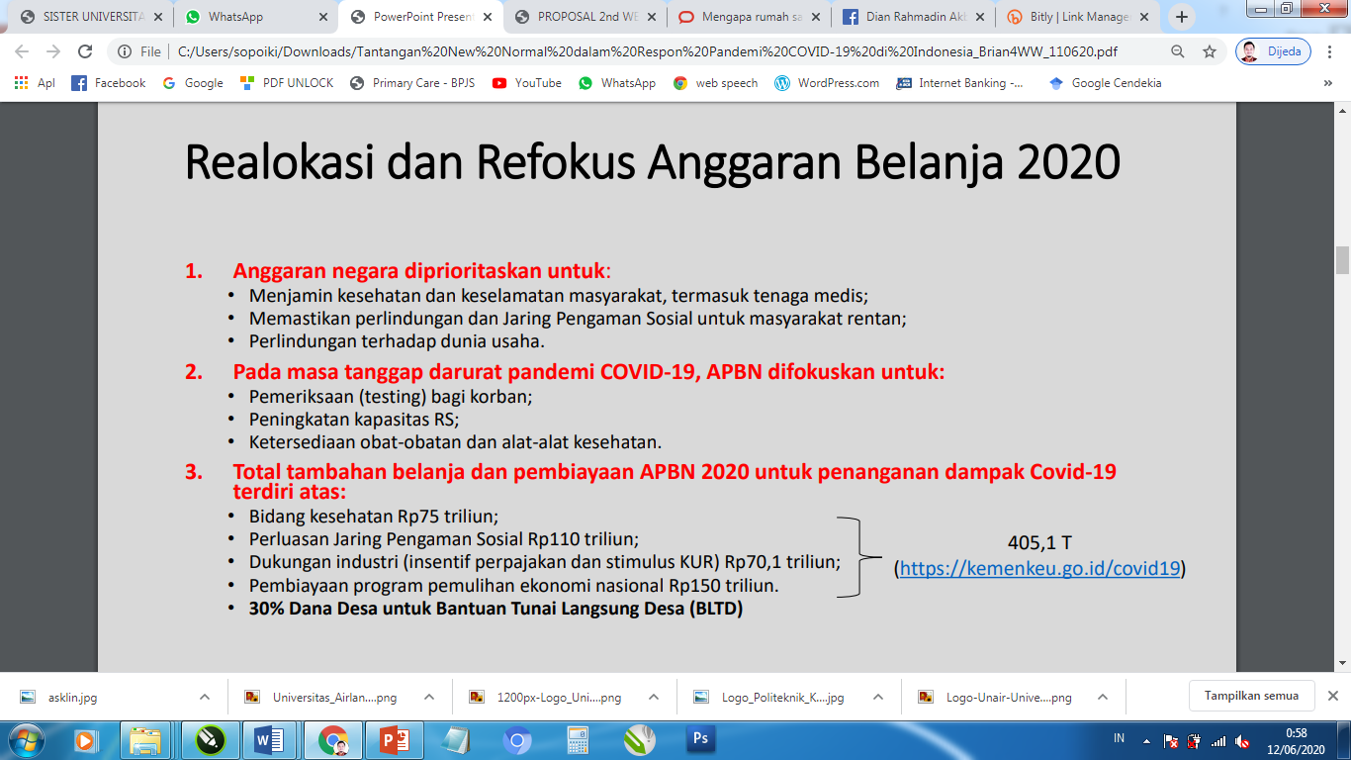
REALOKASI & REFOKUS ANGGARAN BELANJA 2020

Slide 8


Undang-Undang No. 24 Tahun 2007
Kesiapsiagaan Bencana
Serangkaian kegiatan yang dilakukan untuk mengantisipasi bencana melalui pengorganisasian serta melalui langkah yang tepat guna dan berdaya guna

Slide 9
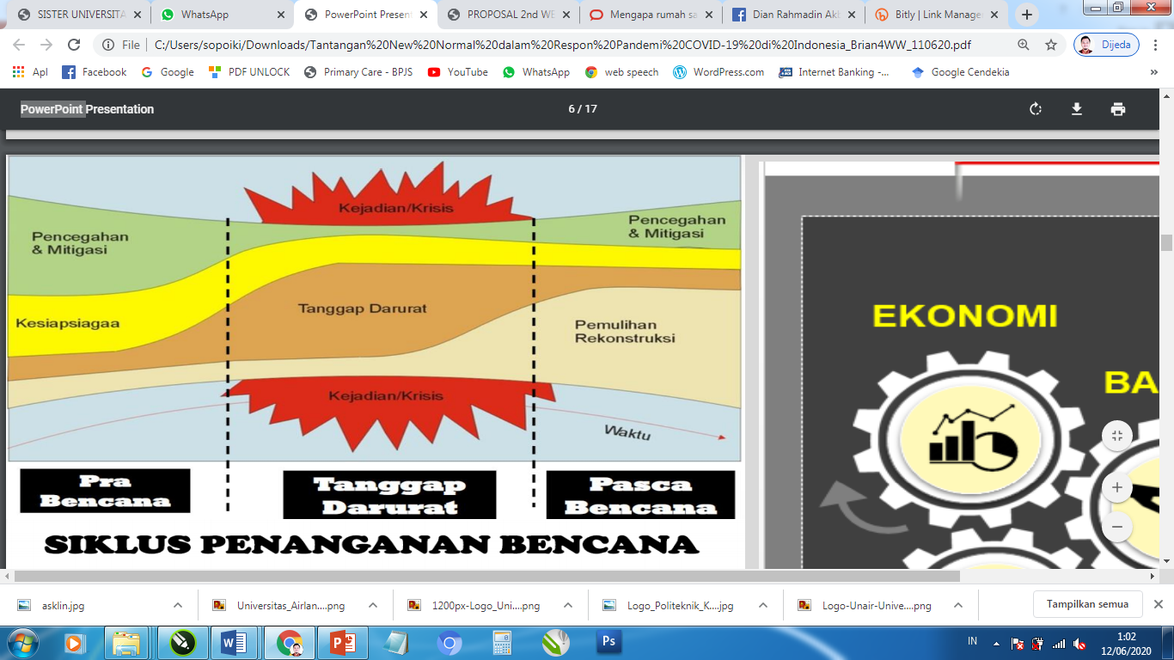
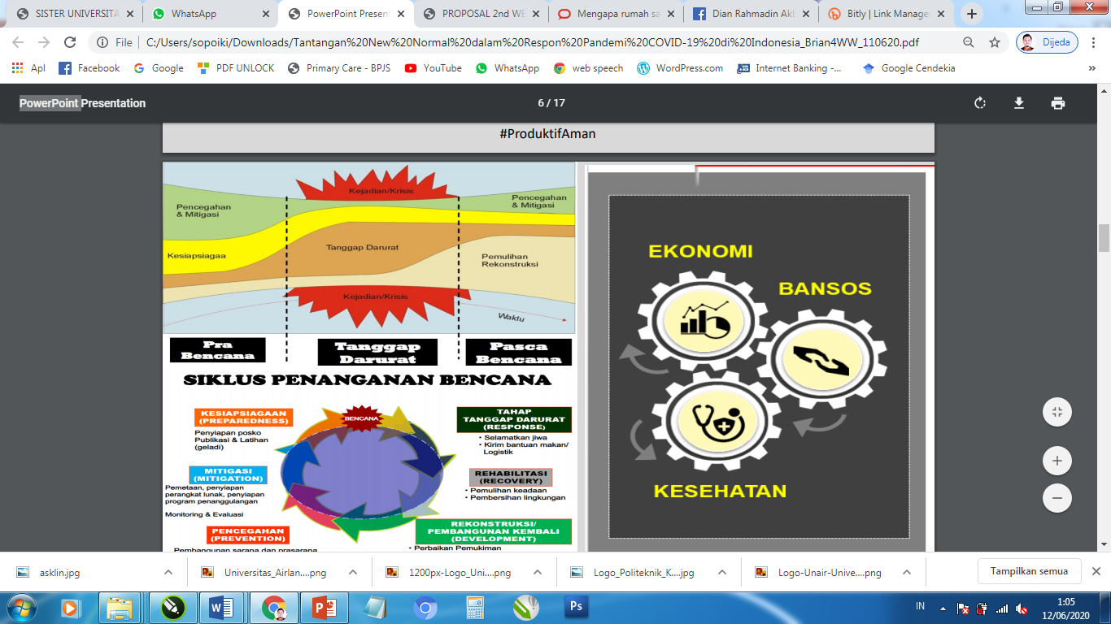
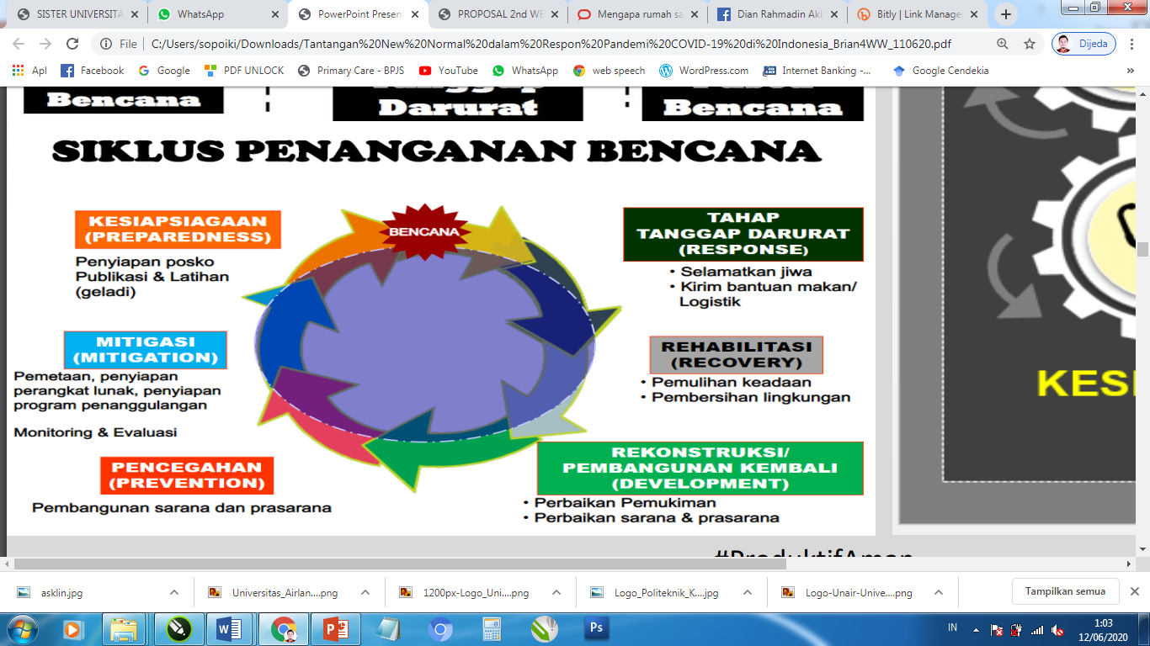

Slide 10
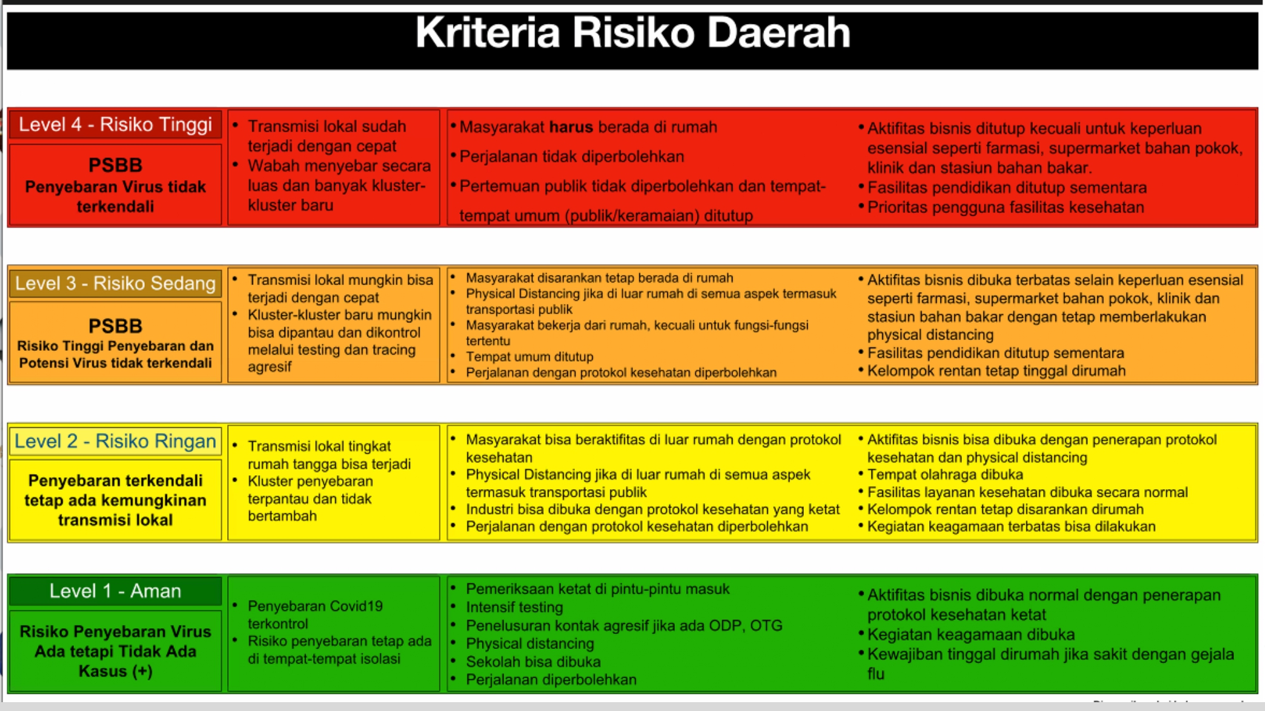

Slide 11
Triage pada masa Pandemi Covid 19
Pemilahan dan klasifikasi pasien untuk menentukan prioritas kebutuhan dan penentuan tempat perawatan yang sesuai
TINGKAT KEGAWATDARURATAN PASIEN
TINGKAT VIRULENSI
PASIEN
Indikator ; A-B-C-D
Indikator: EWS Screening COVID-19
(CDC, 2020, Song, et al., 2020)

Slide 12

EWS Screening COVID-19
Deteksi dini pasien yang dicurigai COVID-19 masih menjadi masalah
EWS screening COVID-19 memungkinkan tenaga kesehatan untuk mendeteksi lebih cepat dan relatif lebih akurat pada pasien yang dicurigai COVID-19
EWS Screening COVID-19
EWS Monitoring COVID-19
(Song, et al., 2020)

Slide 13
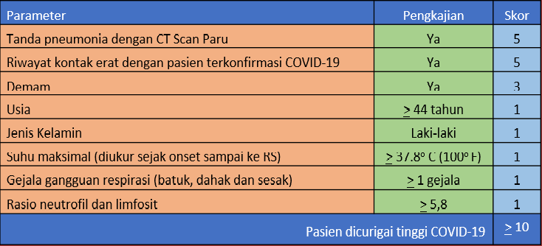
Paremeter EWS Screening Covid 19
(Song, et al., 2020)

Slide 14
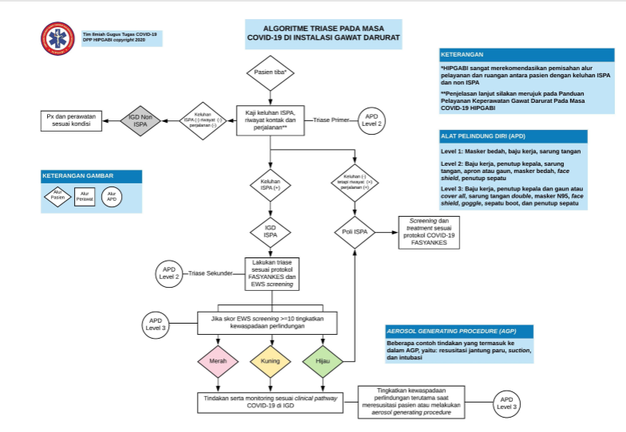


Alur Triage pada masa pandemi Covid 19

Slide 15
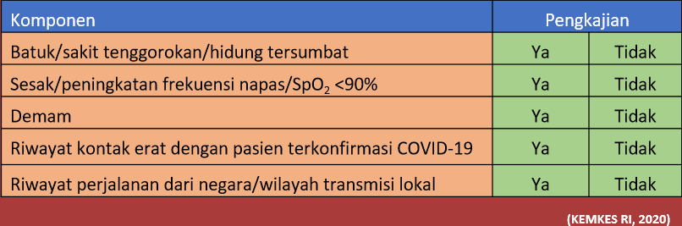
Pengkajian di Triage Primer
Tujuan: pemilahan pasien berdasarkan riwayat dan keluhan terkait ISPA

Slide 16
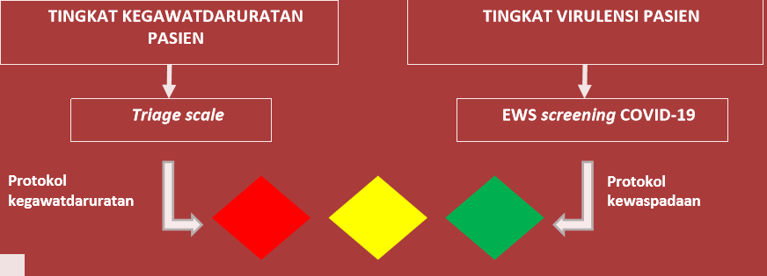
Pengkajian di Triage Sekunder
Tujuan: pemilahan pasien berdasarkan tingkat kegawatdaruratan dan tingkat virulensi pasien

Slide 17








Peran Perawat Gadar & Bencana
dalam Kondisi Pandemi Covid-19 :
Caregiver
Advokat
Kolaborator
Pembaharu
Edukator
Konsultan
Koordinator
Peneliti
PREHOSPITAL
INTRAHOSPITAL

Slide 18
Mengapa rumah sakit kewalahan hadapi pandemi COVID-19 dan apa dampaknya bagi keselamatan pasien ??

Slide 19
Dampak Minus mitigasi RS
terhadap keselamatan pasien
Ukuran dari dampak mitigasi susah untuk diukur akan tetapi dapat dikaji menggunakan dimensi kualitas dari Institute of Medicine (IOM) yakni Pelayanan Kesehatan Yang Diberikan Harus Aman, Efektif, Berfokus Pada Pasien, Tepat Waktu, Efisien, Dan Adil.

Slide 20
Pada kondisi pandemi ini, angka-angka tersebut kemungkinan menjadi lebih besar.
Keterlambatan diagnosis kasus COVID-19 terjadi karena butuh waktu berhari-hari mendapatkan hasil tes swab (PCR).
Pasien tidak mendapatkan perawatan sesuai standar COVID-19
Pasien meninggal saat dalam perawatan sebelum terkonfirmasi positif terinfeksi COVID-19.

Slide 21
Untuk mencegah infeksi selama di rumah sakit, protokol pengendalian infeksi COVID-19 dibuat sangat ketat
Item yang diatur meliputi berbagai aspek
5
4
3
Perawatan di ruang isolasi ataupun di ruang perawatan intensif, pengelolaan linen, bahkan sampai pengelolaan limbah.
2
Saat pasien harus dibawa ke unit pelayanan lain di rumah sakit
1
Pengelompokan pasien berdasar kondisinya
Ketika pasien berada di ruang tunggu
Dimulai dari alur masuk pasien ke rumah sakit

Slide 22


Keamanan pelayanan :
Kepatuhan petugas kesehatan dan pasien terhadap prosedur
Ketersediaan alat pelindung diri (APD) yang standar
Pelatihan yang terstandar
Pemahaman petugas kesehatan terhadap protokol penanganan COVID-19.
Efektifitas pelayanan :
Ketersediaan sarana prasarana
Ketepatan penanganan
Pengobatan kasus COVID-19

Slide 23

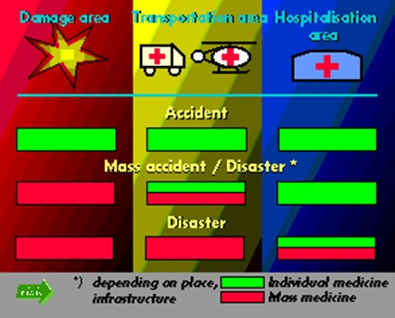
Mitigasi bencana di rumah sakit
Rumah Sakit harus punya Rencana Penanggulangan Bencana di rumah sakit (Hospital Disaster Plan / HDP) untuk menghadapi bencana.

Slide 24
Beberapa mekanisme penanganan bencana yang terkandung dalam HDP
01
Mengaktifkan Unit Krisis Rumah Sakit
02
Melakukan perhitungan, rekrutmen dan pelatihan tenaga tambahan
03
Mengkalkulasikan kapasitas maksimal dengan melihat jumlah ketersediaan tempat tidur, kemampuan mengubah ruangan yang ada menjadi pelayanan kritis dan ruang isolasi, serta ketersediaan ventilator dan alat lain

Slide 25
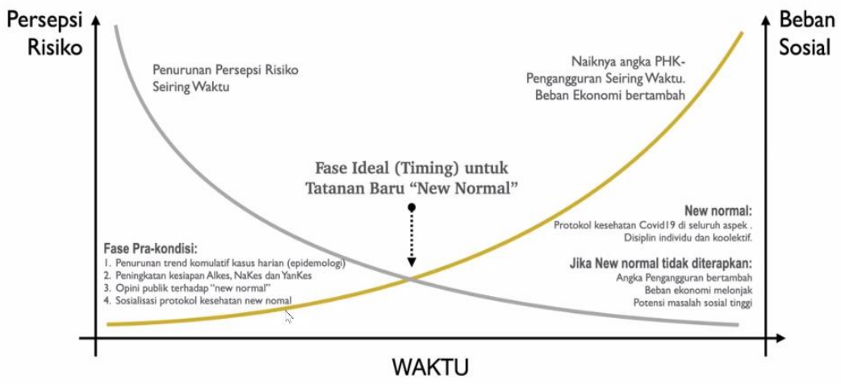
PERSEPSI RESIKO VS BEBAN SOSIAL

Slide 26
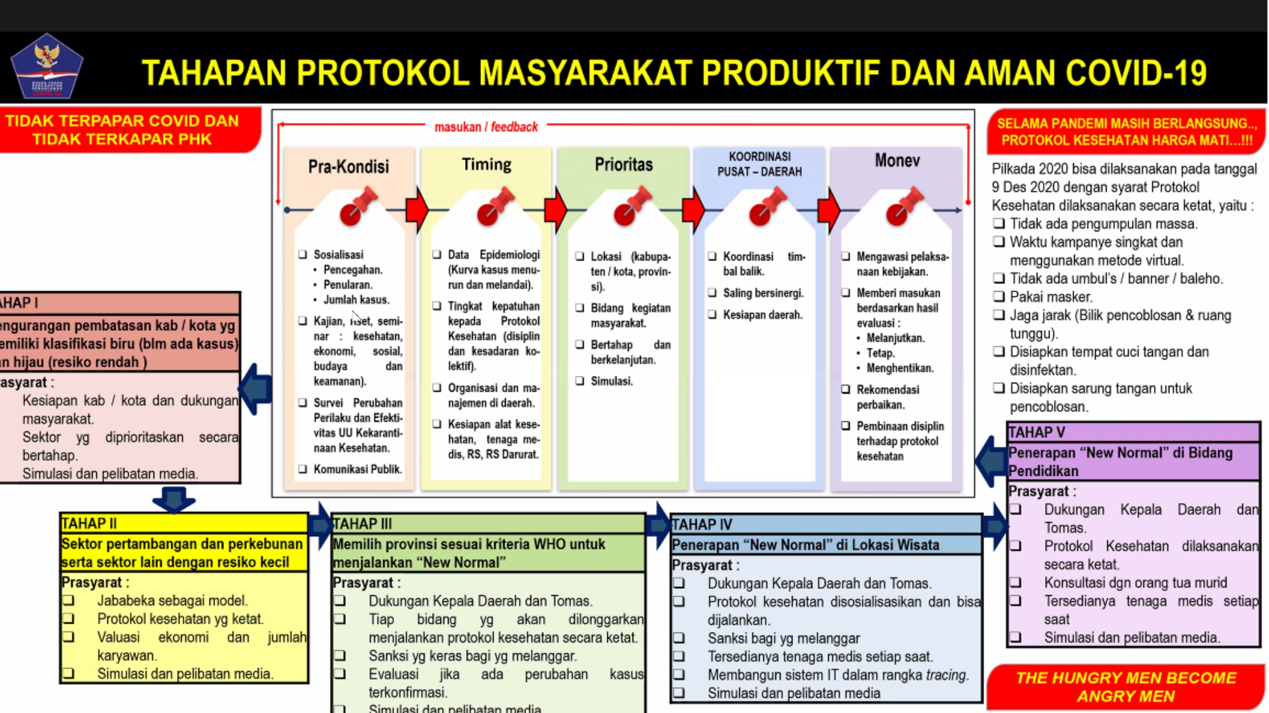

Slide 27
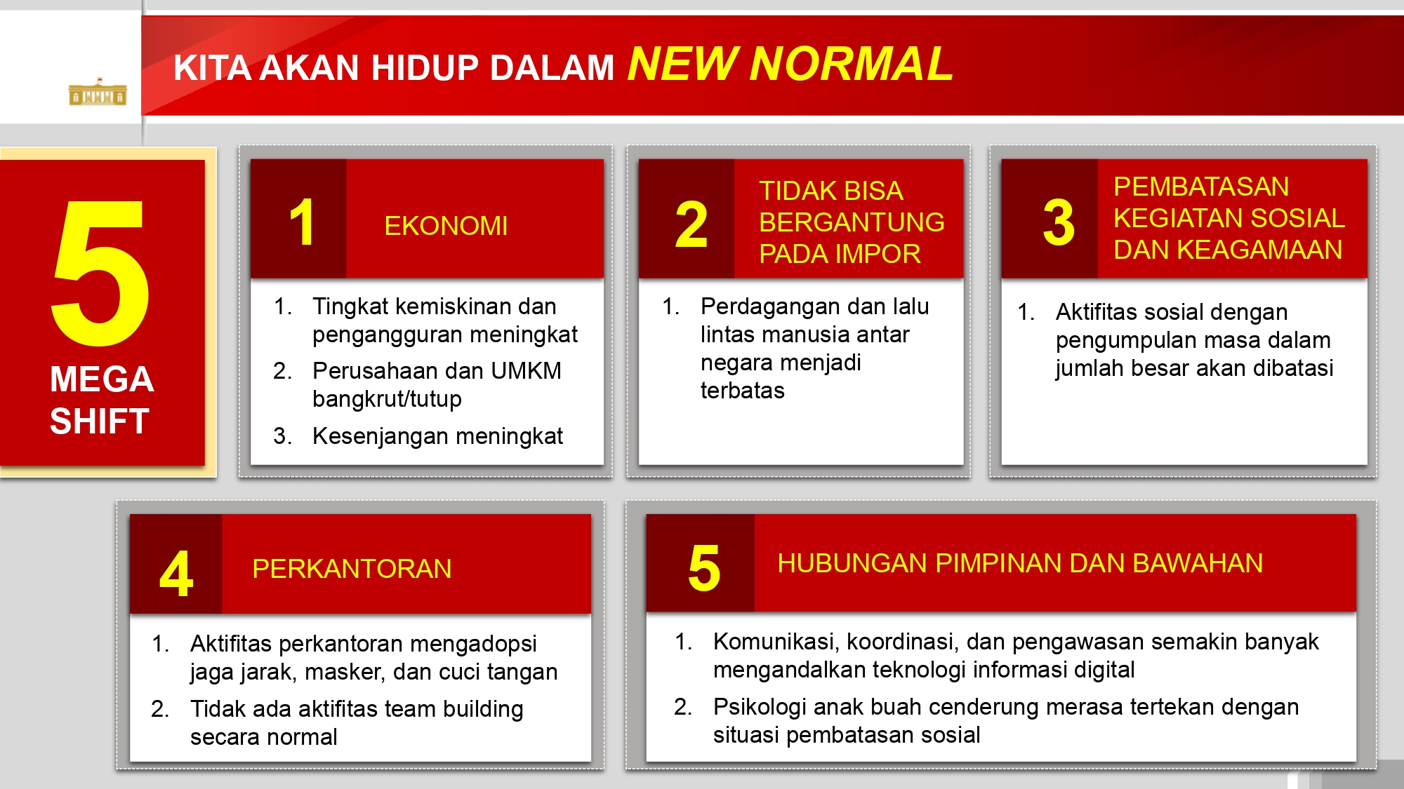

Slide 28


Slide 29
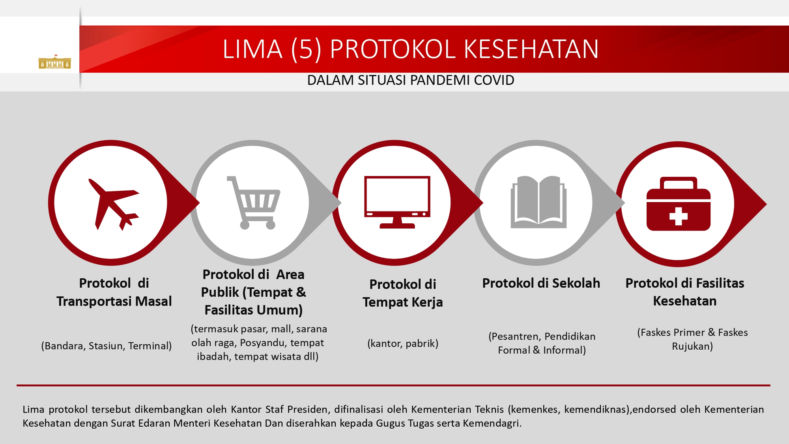

Slide 30
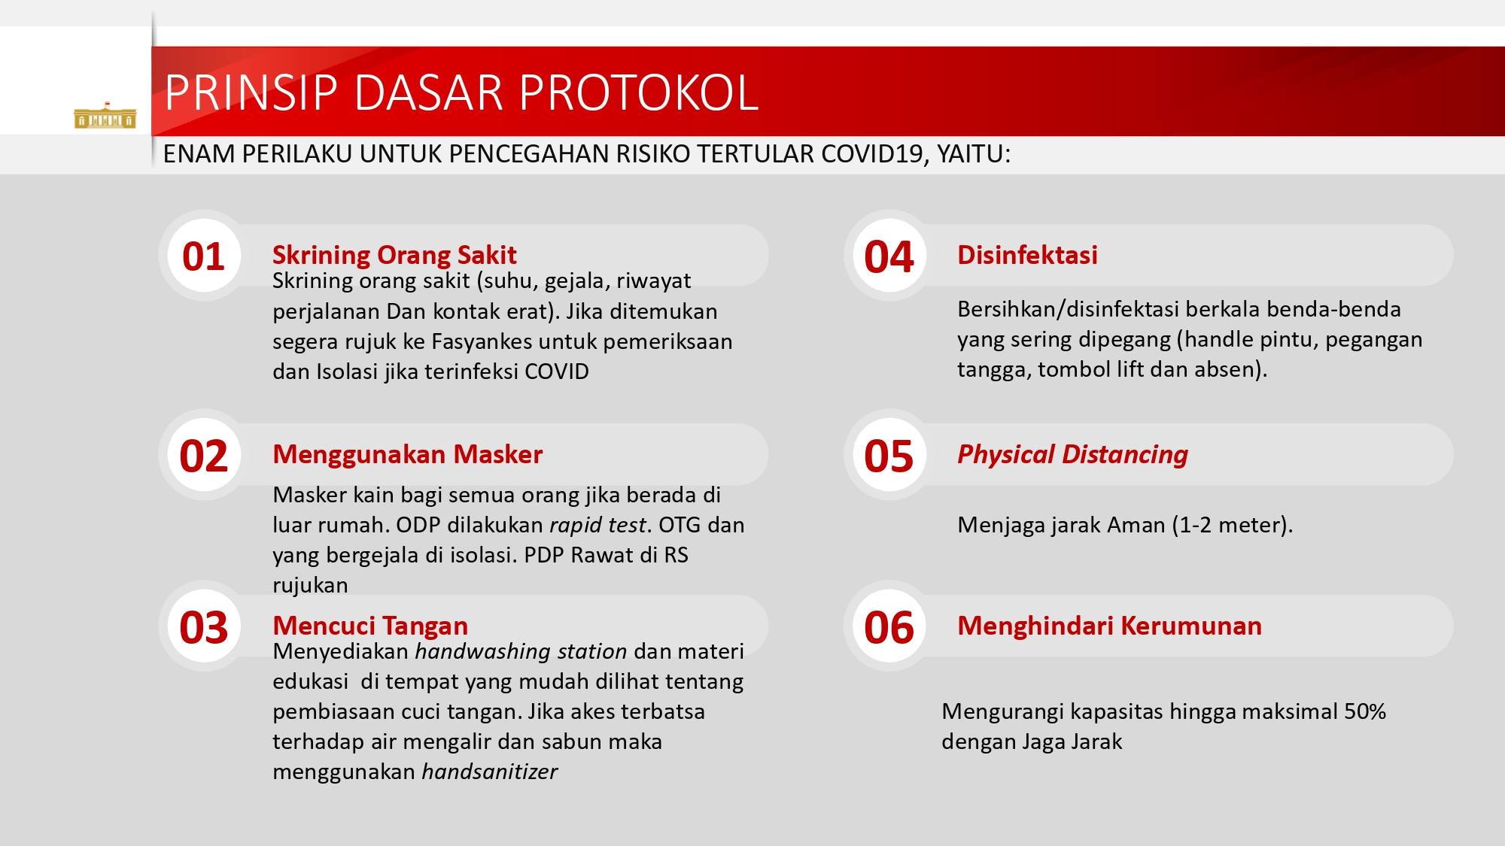

Slide 31

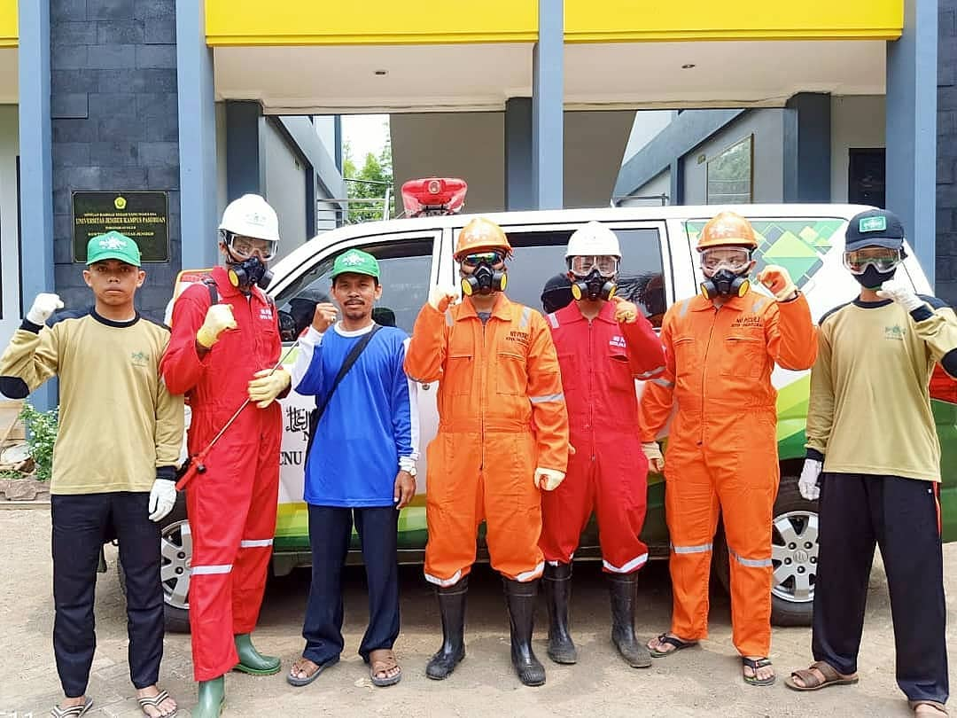
REKOMENDASI
1) Rumah Sakit rujukan COVID-19 sebaiknya hanya melayani pasien COVID-19 saja. Rumah sakit dipilih berbasis wilayah sehingga tidak semua rumah sakit di kabupaten/kota menjadi rumah sakit rujukan

Slide 32
2) Pemerintah perlu membuat sistem penilaian yang lebih komprehensif terhadap HDP dalam akreditasi rumah sakit Indonesia. Misalnya menjadikan HDP menjadi bab penilaian tersendiri, bukan merupakan bagian kecil dari Manajemen Fasilitas Rumah Sakit.

Slide 33


Slide 34
Sementara itu, menurut angka yang dipublikasikan di JAMA Network Open, sebuah situs medis online dari Journal of American Medical Association, tenaga kesehatan yang terinfeksi di China mencapai 3,8% dari total kasus covid-19 dan tercatat lima kematian dari tenaga kesehatan. Terdapat 60% tenaga kesehatan yang terinfeksi selama pandemic di Wuhan, China. Di Italia sendiri, tenaga kesehatan yang terinfeksi mencapai 2.689 sekitar 8 % dari total kasus yang ada (liputan6.com).

Slide 35
Next !

Slide 36


Perencanaan kesiapsiagaan bencana pandemi
tanggap darurat medis (surveilans penyakit,
pengobatan, alur kontak, karantina,
kapasitas rumah sakit dan stok obat)
tanggap darurat non medis meliputi
pembatasan wilayah dan menjauhkan
penduduk agar tidak terpapar
dukungan penduduk, yang berfokus
untuk mempertahankan pelayanan
publik

Slide 37
Lekas Sehat Bumiku
COVID-19
PANDEMIC

Slide 38
THANK YOU

Slide 39
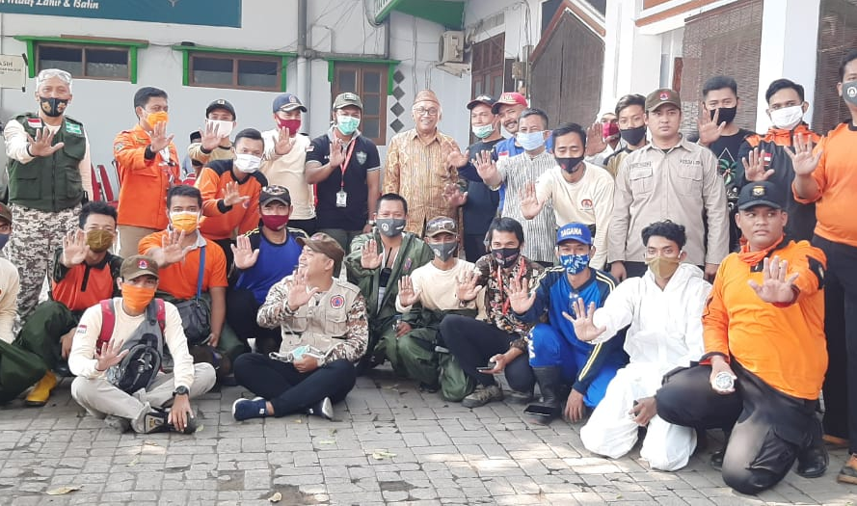
PANDEMIC
COVID-19
Giat Penyemprotan Desinfektan
Dalam Pencegahan Penyebaran Virus Covid 19
di Pondok pesantren Putri Salafiyah

Slide 40
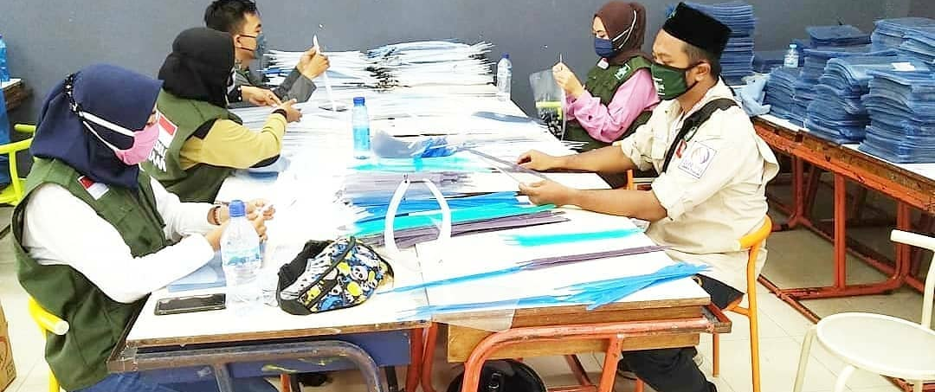
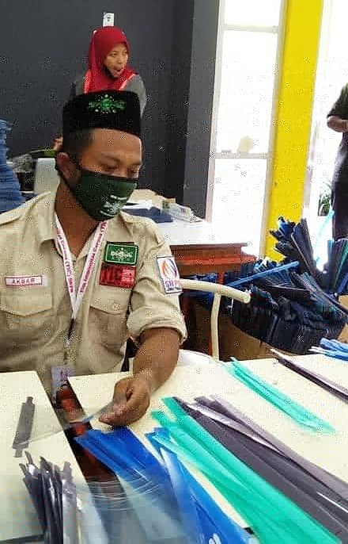
Awesome
Presentation
PANDEMIC
Pembuatan alat pelindung diri yang sesuai standar penanganan pasien menular Covid 19
COVID-19

Slide 41
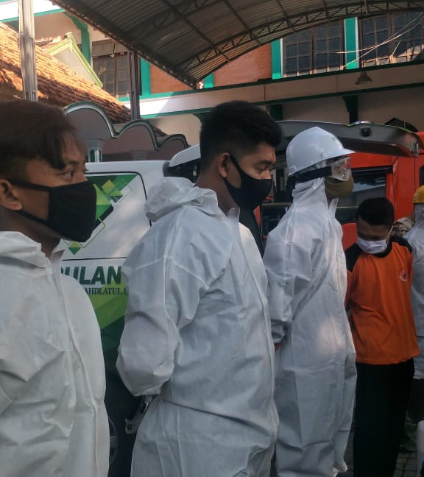
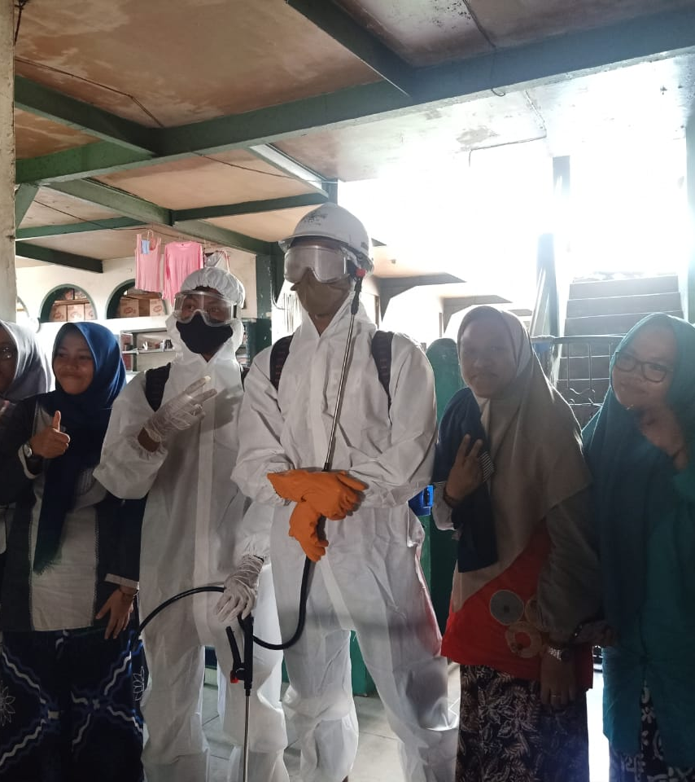
COVID-19
PANDEMIC
CORONAVIRUS
Giat Penyemprotan Desinfektan
Pencegahan Penyebaran Virus Covid 19

